Slide 1




Centro Universitario UAEM Atlacomulco
Tema:
Organización de funciones administrativas en una secundaria mediante herramientas web
Sustentante:
Javier Montoya Pérez
Asesor:
Ing. Gregorio García Estrada

Slide 2


Sistema de información
Un sistema de información se define como un conjunto de datos interrelacionados que trabajan juntos para lograr un objetivo en común..
Entrada
Gestión
Procesamiento
Almacenamiento
Salida de datos
#SomosUAEMéx
Notes:
Una organización es una estructura ordenada donde coexisten e interactúan personas con diversos roles, responsabilidades o cargos que buscan alcanzar un objetivo particular.

Slide 3
Aplicación web
Luján-Mora (2002) describen las aplicaciones web como programas a los que se accede a través de un navegador web que permiten a los usuarios interactuar con aplicaciones remotas, a menudo utilizando HTML y JavaScript.
Una aplicación web es una forma ventajosa de software porque el uso de navegadores permite que la aplicación sea compatible con la mayoría de las computadoras y sistemas operativos estándar.
#SomosUAEMéx
Notes:
Una aplicación web es un software que se ejecuta en el navegador web.
Las funciones más comunes de los sitios web, como los carros de compra, la búsqueda y el filtrado de productos, la mensajería instantánea y los canales de noticias de las redes sociales, tienen el mismo diseño que las aplicaciones web. Le permiten acceder a funcionalidades complejas sin la necesidad de instalar o configurar un software.
Ventajas.
Accesibilidad: desde cualquier navegador, y equipos
Desarrollo eficiente: relativamente sencillo, dado que funciona en navegador no hay necesidad de hacer varias versiones para diferentes dispositivos
Simplicidad para el usuario: No hay que descargar la aplicación, acceso facil y rapido, no gasta memoria del dispositivo dado que el navegador lo hace, las actualizaciones son mas rapias
Escalabilidad: Agregar usaurios cuando es necesario sin necesidad de infraestructura adicional o hardware costoso. a mayor parte de los datos de las aplicaciones web se almacena en la nube, lo que significa que su empresa no tendrá que invertir en capacidad de almacenamiento adicional para ejecutar aplicaciones web.

Slide 4
Problemática
Tiempos de espera largos
Información lenta en tiempos de recolección y entrega
Pérdida de información y/o datos.
Comunicación no efectiva
Poco uso del equipo informático
Falta de manejo de herramientas de comunicación
Vulnerabilidad de datos
#SomosUAEMéx

Slide 5
Propuesta
Desarrollar un sistema de información a medida y necesidades de la escuela en donde se hizo el servicio social.
Recolección: Formularios
Organización: Scripts
Almacenamiento: Hosting y dominio
Consulta: Formularios
Salida de información: Front end
#SomosUAEMéx

Slide 6
Hipótesis
Si se desarrolla un sistema de información enfocado a la gestión como: organizador de datos personales, control interno, control de útiles, control de entrega de libros de texto, control de las listas de grupos actuales a actividades escolares, entonces se logrará la gestión de actividades de manera efectiva guardando respaldos para asi evitar modificaciones no autorizadas a los registros y evidencia.
#SomosUAEMéx

Slide 7
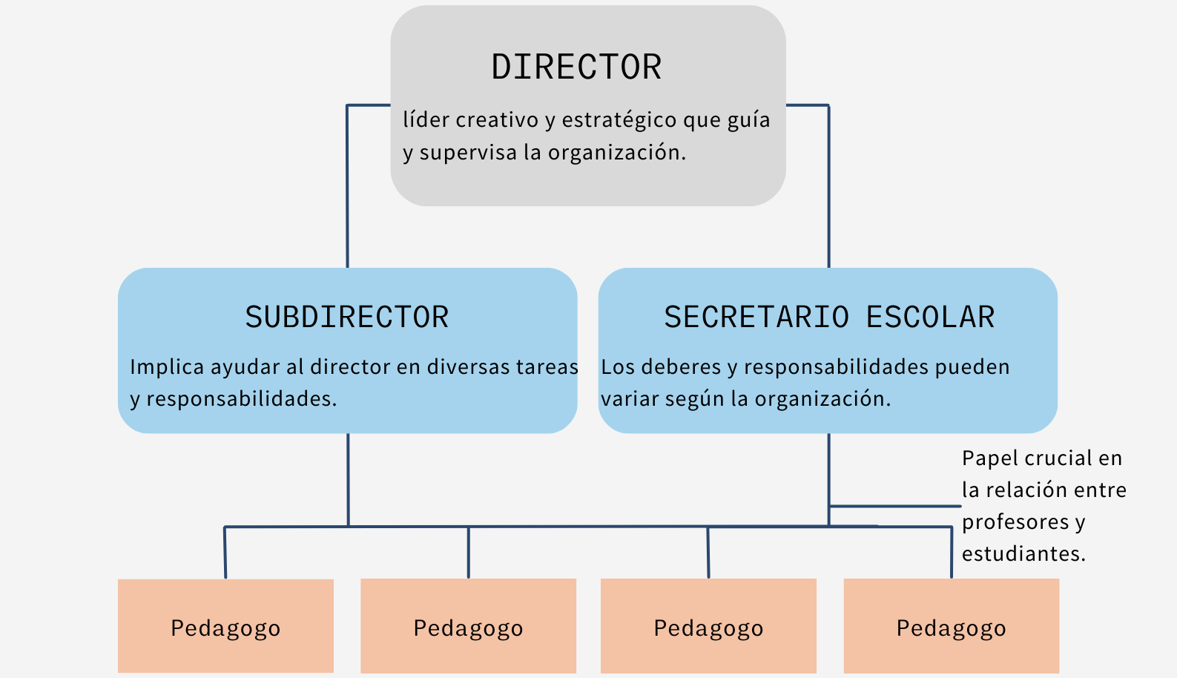
Organización en la secundaria
Aponte, E. S., 2019. Elicit. [En línea] Available at: https://elicit.com/?workflow=table-of-papers&run=7a388380-847e-4be7-be77-de04c3fd2106 [Último acceso: 12 Septiembre 2023].
#SomosUAEMéx
Fuente:
Notes:
Una organización es una estructura ordenada donde coexisten e interactúan personas con diversos roles, responsabilidades o cargos que buscan alcanzar un objetivo particular. ¬

Slide 8




Complementos y herramientas
Internet
Google Drive
Analítica web
Formularios: forms pree
Seguridad SSL: 80-443
Cuentas de usuario
Equipo de computo
#SomosUAEMéx
#SomosUAEMéx

Slide 9
Desarrollo
Metodología de desarrollo por prototipos
Modelo cliente servidor
Responsivo: Grid, Flex box y Media Query.
Paleta de colores: Triádica
Pruebas: Responsively App y navegador
#SomosUAEMéx

Slide 10
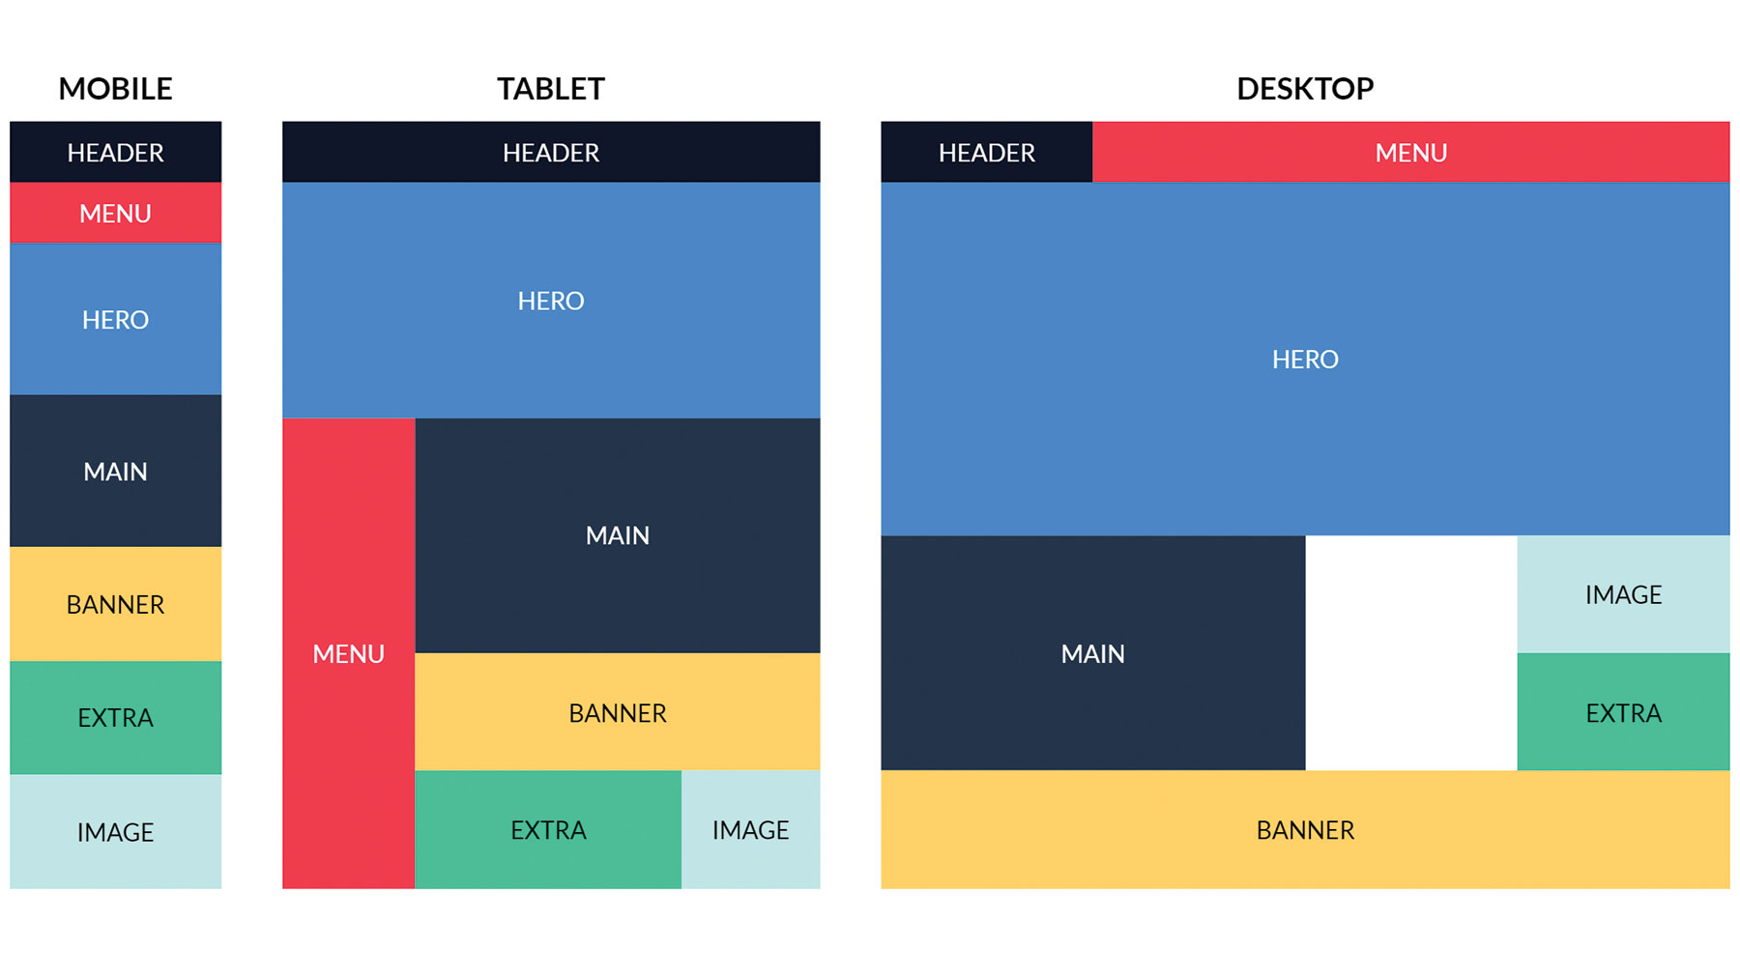
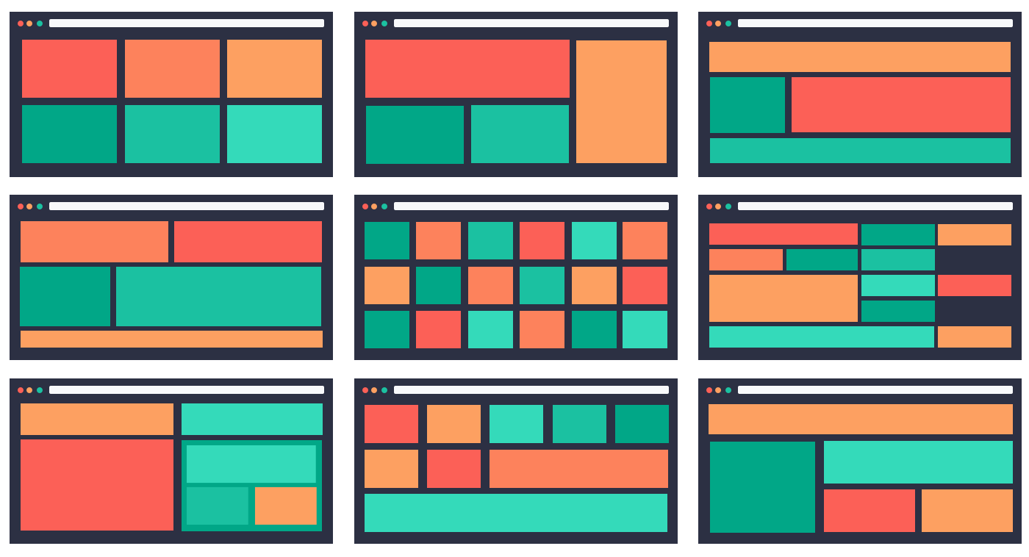
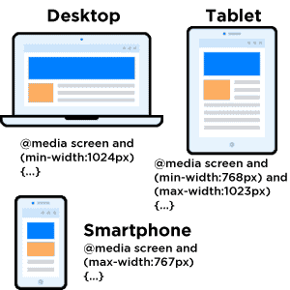
Desarrollo
Móvil
Tableta
Escritorio
CSS Grid
Vista responsiva
#SomosUAEMéx

Slide 11
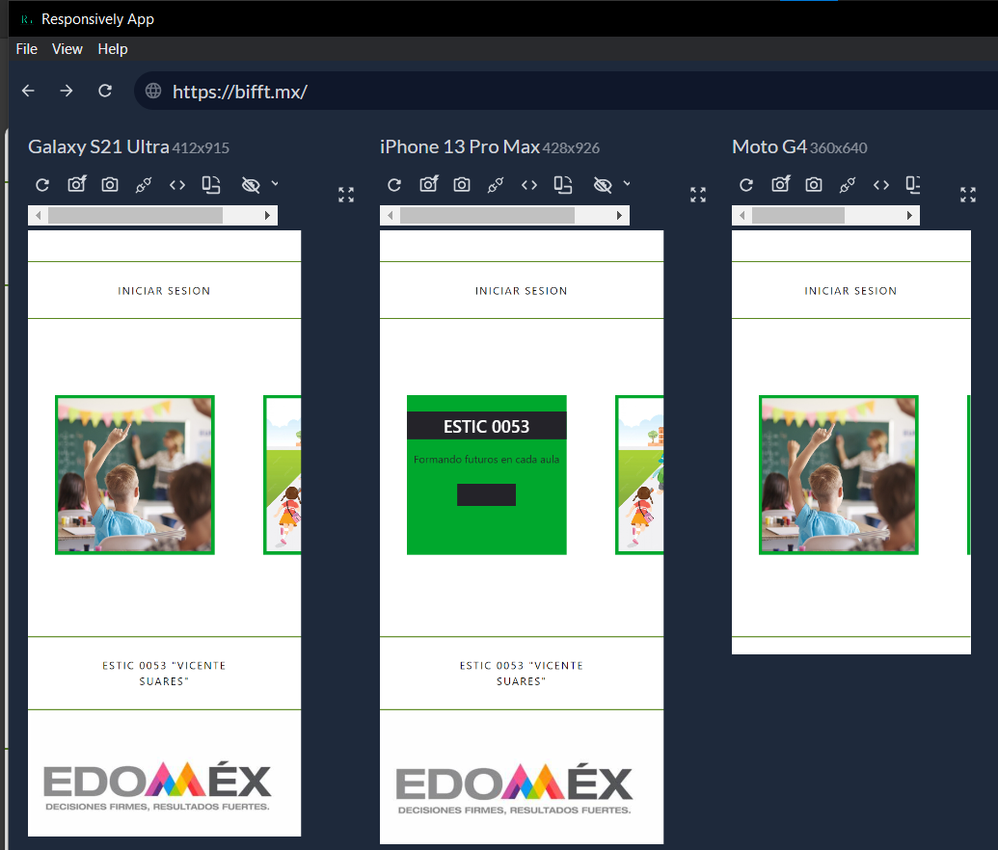
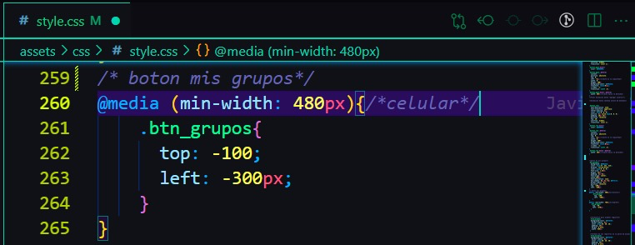
Desarrollo
Declaración
Responsively App
Estilos para aplicar cuando la o las condiciones se cumplan
Ancho de la pantalla que define la condición
#SomosUAEMéx

Slide 12
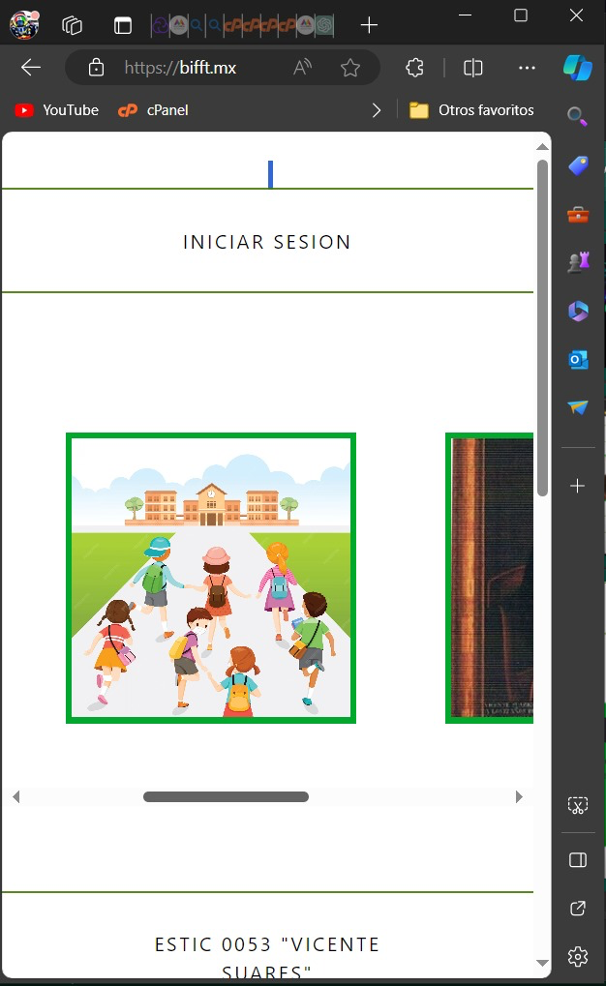
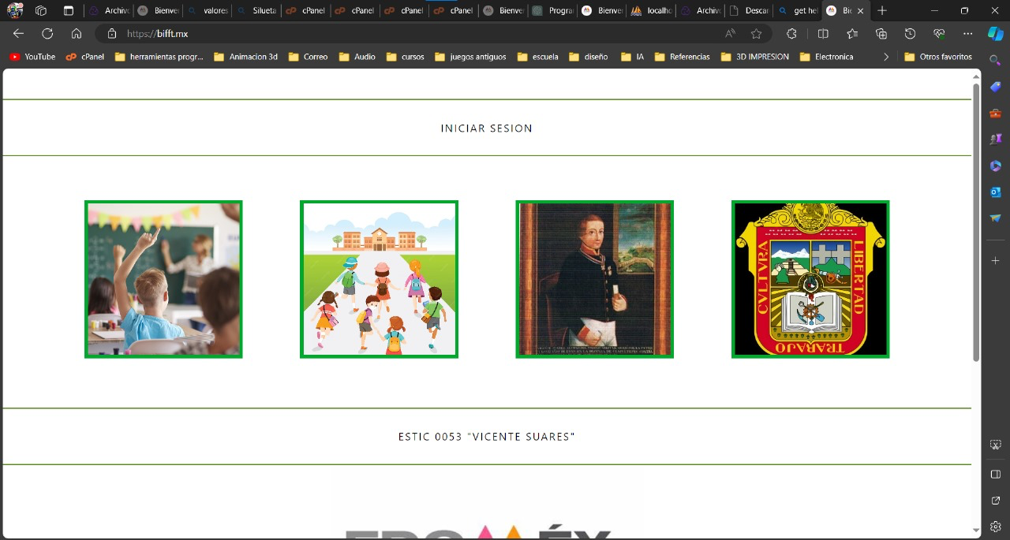
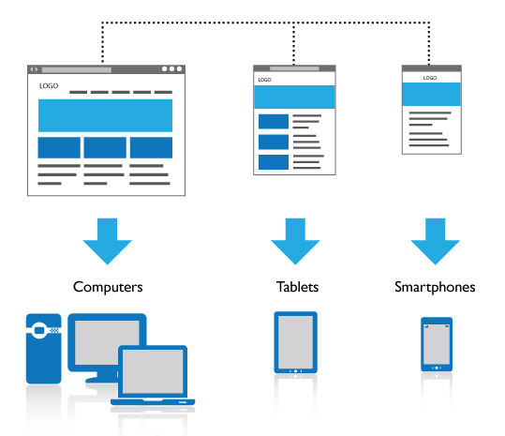
Desarrollo
Computadora
Celular
#SomosUAEMéx

Slide 13
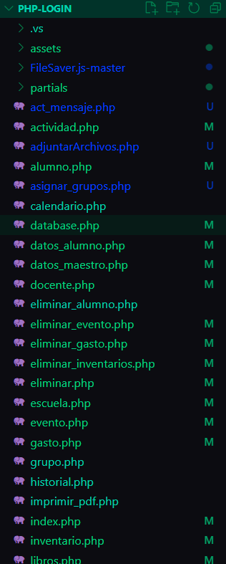
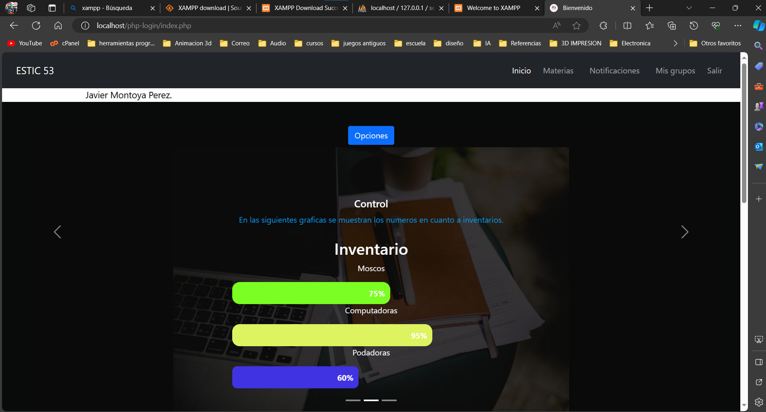
Desarrollo
Archivos Back end
Front end
#SomosUAEMéx

Slide 14
Seguridad
Cuentas: Los usuarios cuentan con un correo y contraseña para acceder a la página.
La certificación SSL, o Secure Sockets Layer, es un componente crucial de la seguridad de Internet, especialmente para los sitios web dinámicos.
Encriptación de contraseñas de usuarios en la base de datos: función ‘password_hash’
#SomosUAEMéx
Notes:
En PHP, un "hash" se refiere a una cadena de caracteres generada mediante un algoritmo de hash. Un algoritmo de hash toma una entrada (como una cadena de texto) y la transforma en una cadena de longitud fija que es única para esa entrada específica. Este proceso es determinista, lo que significa que la misma entrada siempre dará como resultado el mismo hash.
Los hashes se utilizan para una variedad de propósitos en programación, como almacenar contraseñas de forma segura, garantizar la integridad de los datos y proporcionar identificadores únicos para archivos o datos.
Los algoritmos de hash más comunes en PHP incluyen MD5, SHA-1, SHA-256 y bcrypt. Es importante tener en cuenta que algunos de estos algoritmos, como MD5 y SHA-1, son menos seguros y se recomienda evitar su uso para almacenar contraseñas.
Este código generará un hash único para la cadena de texto proporcionada utilizando el algoritmo SHA-256. El hash resultante es una cadena hexadecimal de longitud fija que representa de forma única la entrada original.

Slide 15
¿Aplicación web o una aplicación nativa?
Caracteristica | Aplicación WEB | Aplicación nativa
Acceso | A través de un navegador web. | Se instala directamente en el dispositivo.
Plataforma | Compatible con diversos sistemas y navegadores. | Desarrollada específicamente para una plataforma.
Instalación | No se instala en el dispositivo. | Se instala en el dispositivo desde la tienda de aplicaciones.
Interacción con el Hardware | Limitada. Depende de las capacidades del navegador. | Acceso completo al hardware del dispositivo.
Conectividad | Requiere una conexión a Internet. | Puede funcionar sin conexión a Internet.
Desarrollo y Mantenimiento | Desarrollo único para diferentes plataformas. | Requiere versiones específicas para cada plataforma.
#SomosUAEMéx
Notes:
¿Qué es una aplicación web? - Explicación de las aplicaciones web - AWS (amazon.com)
Una aplicación nativa es un programa de computación que ha sido diseñado de manera específica para un entorno de usuario en particular. Uno de los tipos de aplicaciones nativas más comunes son las aplicaciones móviles, desarrolladas mediante códigos de programación específicos. Al contrario que ocurre con las aplicaciones web, el usuario descarga las aplicaciones nativas o móviles a su dispositivo móvil, normalmente a través de tiendas de aplicaciones. Solo es posible acceder a las aplicaciones nativas en el dispositivo en el que se han descargado, y los usuarios son los responsables de descargar cualquier actualización.
Los desarrolladores tienen que crear diferentes versiones de sus aplicaciones móviles si quieren que estas estén disponibles en diferentes sistemas operativos, como iOS o Android, y así garantizar que tienen el mayor alcance posible. Además, deben asegurarse de que sus aplicaciones móviles se adhieren a los estándares de las tiendas de aplicaciones o, de lo contrario, se arriesgan a que sus aplicaciones sean rechazadas.

Slide 16


Beneficios
Organización Eficiente
Facilidad de Acceso
Integración de Listas de Grupos
Seguridad de Datos
Responsivo
#SomosUAEMéx

Slide 17
Conclusiónes
Se amplifico el uso de herramientas digitales gracias al sistema de información como aplicación web
Las funciones de listas de control fueron aceptadas
Se hizo uso de hardware y software de la escuela
El sistema es capaz de guardar respaldos y realiza modificaciones en tiempo real a la información.
El uso de la metodología de prototipos ayudo a mejorar el sistema adaptándolo a las necesidades que se requerían o surgian
El sistema es actualizable al ser código documentado
#SomosUAEMéx

Slide 18
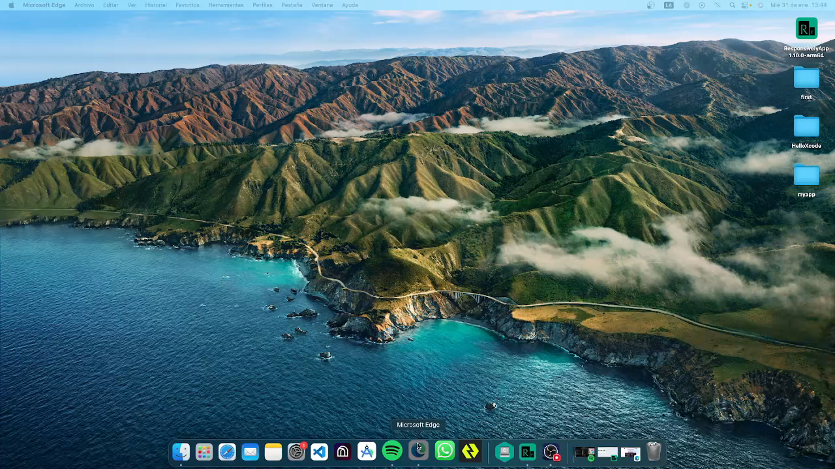
#SomosUAEMéx

Slide 19
GRACIAS
#SomosUAEMéx

Slide 20

Notes:
Finally, this has been all on the subject of web application to manage information, I hope that the subject has been understood in the best way as well as the objective of the research work that will be carried out in the following days
Thank you very much for watching this video, see you later

